Slide 1

Anarchizm

Slide 2
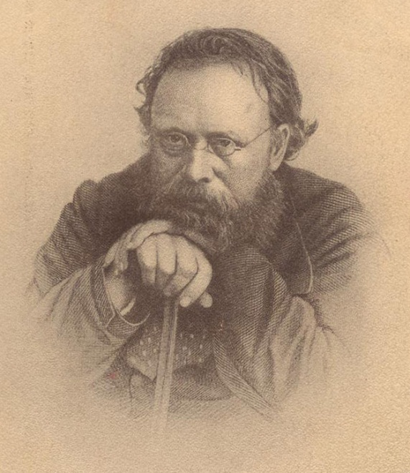
Pierre-Joseph Proudhon
(1809-1865)
Czym jest własność? Własność to kradzież!

Slide 3
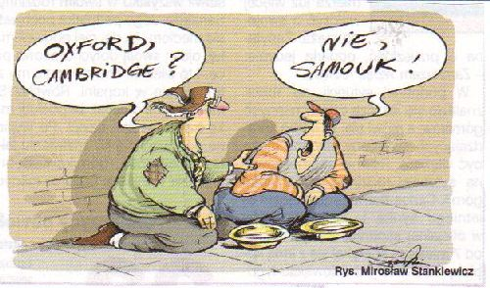
Pochodził z rodziny robotniczo-chłopskiej.
Otrzymał stypendium umożliwiające naukę w liceum, ale po 6 latach pogorszająca się sytuacja w domu rodzinnym zmusiła go do przerwania nauki przed przystąpieniem do nauki. Imał się różnych zawodów, aż do czasu, gdy dawni koledzy z liceum zaproponowali mu posadę zycera w należącej do nich drukarni. Ta praca umożliwiła mu intensywne samodokształcanie.
„Posiadał wszystkie wady i zalety zdolnego samouka”

Slide 4
Pierwszy określił samego siebie, jako „anarchistę”, a proponowany przez siebie system, jako „anarchię”.
Termin anarchia (gr. an – nie i arche – zasada, władza) pojawił się już u Herodota – brak władzy, bezkrólewie.
Anarchia nabrała znaczenia politycznego u Platona, który zarzucał demokracji ateńskiej, iż jest anarchią, to znaczy faktycznym brakiem władzy.
Z kolei według Arystotelesa demokracja nie oznacza jeszcze anarchii, ale może do niej prowadzić.
Po antycznych myślicielach termin ten zniknął jednak w praktyce z użycia na całe tysiąclecia. Ponownie użył go dopiero Erazm z Rotterdamu , według którego tyrania i anarchia są zwyrodniałymi formami państwa i jedna może prowadzić do drugiej.
Określenia „anarchizm” i „anarchista” pojawiają się na nowo w okresie rewolucji francuskiej – głównie pejoratywne znaczenie, wykorzystywane w grze politycznej.

Slide 5

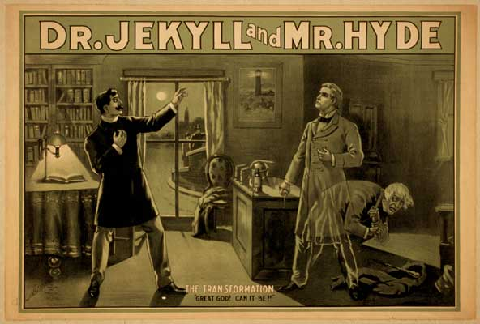
Poglądy Proudhona
Łączyły w sobie wykluczające się elementy radykalizmu i konserwatyzmu.
Parę przykładów:
popierał federalistów z Południa w Wojnie Secesyjnej…
ale potępiał narodowowyzwoleńcze aspiracje Polaków i Włochów.
opowiadał się za stosowaniem tortur i kary śmierci,
usprawiedliwiał niewolnictwo i militaryzm,
w jego pracach uprzedzenia rasowe i antysemickie

Slide 6
Nie był przeciwnikiem własności prywatnej „jako takiej”. Przeciwstawiał się jedynie jej „rozbudowanym formom”.
Był zdecydowanie przeciwny własności będącej źródłem dochodów bez pracy. Rozróżniał pomiędzy własnością w posiadaniem. Aprobował posiadanie rozumiane jako prawo drobnych użytkowników do produktów uprawianej przez siebie ziemi.
Rozbudowana własność w jego przekonaniu była nieuzasadnionym prawem do „wolnego korzystania z cudzego dobra i cudzej pracy”. Taka własność jest przyczyną nędzy mas robotniczych – to one pracują, nie mają jednak własności owoców swojej pracy.
Dlatego też kapitalizm należy zastąpić systemem mutualistycznym, który zapewni „wolność w ramach ładu i niepodległość w jedności.” Byłby to ustrój oparty na swego rodzaju umowie społecznej – członkowie społeczności świadczyliby sobie różnego rodzaju usługi u oparciu o dobrowolnie zawierane umowy.

Slide 7

Efektem wprowadzenia systemu mutualistycznego miało być upowszechnienie drobnej własności prywatnej. Nastąpiła by również likwidacja pieniądza, który w przekonaniu Proudhona był źródłem wyzysku robotników.
W miejsce banków kapitalistycznych powstałyby banki udzielające kredytów w środkach produkcji. Kredyty te oczywiście byłyby nieoprocentowane.
Proudhon podjął próbę stworzenia takiego banku o zerowym oprocentowaniu. Zbudował również podstawy systemu pomocy wzajemnej, którego zasady są do dziś stosowane w zakładach ubezpieczeń wzajemnych.

Slide 8
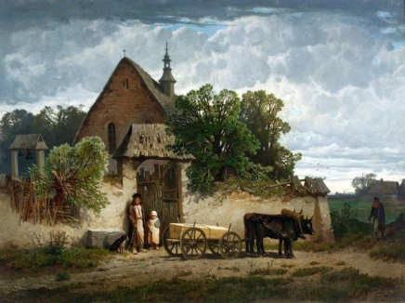
Nie był rewolucjonistom, ba, sprzeciwiał się nawet strajkom robotniczym. Optował za ewolucyjnym wprowadzaniem zmian.
Skoro podporę systemu kapitalistycznego stanowiło państwo, to domagał się jego stopniowej likwidacji. Cechą charakterystyczną państwa w jego przekonaniu była centralizacja znacznej władzy. W efekcie postulowanego przez niego zniesienia państwa powstać miały luźne federacje gmin, rozstrzygające ewentualne spory na drodze arbitrażu. Federacje takie, nie byłyby zgodnie z przyjętą przez niego definicją państwem.
Zalety nowego systemu zdaniem Proudhona:
Brak pogoni za wynalazkami technicznymi,
Praca przestałaby być anonimowa,
Zniknęłoby dążenie do maksymalizacji zysków za wszelką cenę.
Co ciekawe cenił sobie rodzinę, ale już nie chłopów, których uważał za niezdolnych do reform.

Slide 9
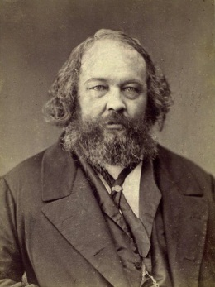
Michaił Aleksandrowicz Bakunin
(1814-1876)

Slide 10
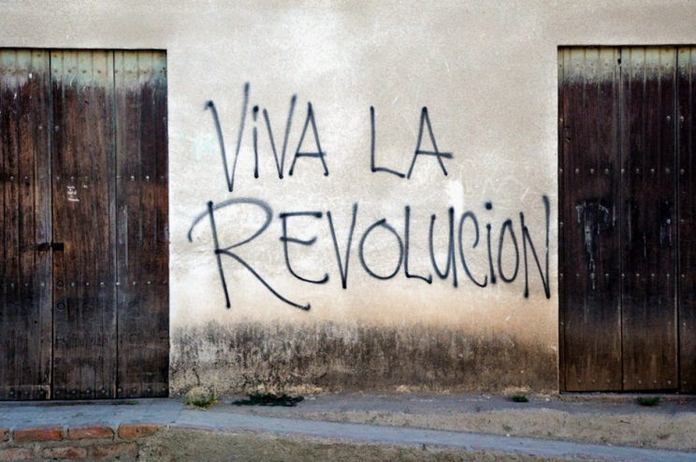
Rewolucjonista nie tylko słowem, ale i czynem.
Uczestniczył w:
Rewolucji lutowej we Francji,
Powstaniu w Pradze w 1848 r.,
Powstaniu w Dreźnie w 1849 r.,
Działaniach rewolucyjnych we Włoszech w drugiej połowie lat sześćdziesiątych XIX ,
Powstaniu w Lyonie w 1871 r.,
Powstaniu w Hiszpanii w 1873 r.,
Powstaniu w Bolonii w 1874 r., (przypominam, że zmarł w 1876 roku!)

Slide 11

„Bakunin jest nieceniony pierwszego dnia rewolucji, ale należałoby go zastrzelić już następnego” – a to za sprawą jego rewolucyjnego temperamentu.
Prace Bakunina w znaczniej mierze pozostawały niedokończone, fragmentaryczne, niektóre z nich mają po kilka wersji, znaczna ich część została opublikowana pośmiertnie z rękopisów nieprzygotowanych do druku.
Większy problem z dziełami Bakunina polega na tym, że nawet te, które zostały opublikowane za jego życia nie odznaczają się przejrzystością i logicznością wywodu.
Dzieje się tak, gdyż jego pisma często były uwikłane politycznie – pisane pod wpływem chwilowej potrzeby politycznej.

Slide 12

Bakunin stał się ideologiem anarchizmu kolektywistycznego z początkiem lat sześćdziesiątych XIX wieku. Wtedy też odszedł od heglizmu by głosić kult nieograniczone j wolności i negację własności prywatnej.
Domagał się uspołecznienia środków produkcji, które powinny stać się własnością terytorialnych grup wytwórczych.
Początkiem rewolucji społecznej miało być zniesienie prawa dziedziczenia własności. Dziedziczenie bowiem neguje równość – człowiek otrzymuje coś na co nie zapracował -> tu widać wpływy Saint-Simona, o czym Państwo doskonale wiedzą, gdyż mają tę wiedzę w małym palcu.

Slide 13
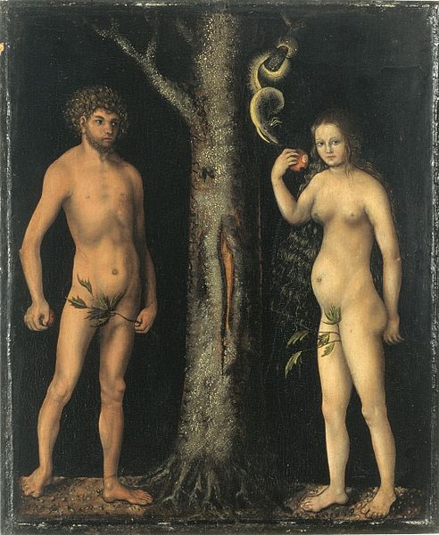
Kolejnym etapem urzeczywistniania idei anarchizmu miała być likwidacja instytucji państwa. Państwo bowiem jest aparatem przemocy.
Państwo i kapitalizm dwie przyczyny „nędzy i rozpaczy” mas pracujących.
Państwo bowiem, niezależnie jakie by nie było, zawsze uniemożliwia swobodne organizowanie się ludzi „od dołu, ku górze w imię własnych interesów” – a to przecież, w przekonaniu Bakunina, warunek wolności człowieka.
Wolność była w centrum zainteresowań Bakunina. Bakunin absolutyzował wolność – ograniczenie wolności jednego człowieka oznacza ograniczenia wolności wszystkich ludzi.
Kazusy żony sinobrodego oraz Adama i Ewy.

Slide 14
Bakunin był zadeklarowanym przeciwnikiem państwa. W przeciwieństwie do Proudhona nawoływał do jego zniesienia w drodze rewolucji. Początek rewolucji miała dać organizacja spiskowa. Sama rewolucja dokonać się miała rękami robotników, a w krajach nieuprzemysłowionych również chłopów.
Bakunin wprost pisał, iż rewolucja ma odbyć się przy zastosowaniu zastraszenia i fizycznego terroru wobec osób sprawujących władzę publiczną.
„Bez walki społeczeństwo jest martwe.” To też nic dziwnego, że usprawiedliwiał zamachy na piastunów władzy, do jakich dochodziło w XIX wieku.
Był przeciwnikiem Kościoła i religii. Uważał, że zagrażają one wolności człowieka i stanowią podporę władzy państwowej.
Jako, że nienawidził państwo, był też wrogiem Niemców, którzy w budowie aparatu państwowego, w jego odczuciu, osiągnęli najstraszliwsze rezultaty.
Krytykował także marksizm, za autorytarne tendencje.

Slide 15
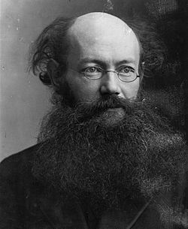
Piotr Aleksiejewicz Kropotkin
(1842-1921)

Slide 16
Pochodził z rodziny książęcej.
Naukę ukończył w Korpusie Paziów – ówcześnie najlepszej męskiej szkole w carskiej Rosji. Ukończenie tejże szkoły, jak i pochodzenie sprawiły, że mógł sobie wybrać gdzie chce pełnić służbę wojskową. Wybrał pułk kozacki stacjonujący na Syberii, gdzie zajmował się geografią i geologią.
Kropotkin anarchistą stał się w 1872 r. w czasie swojego pierwszego pobytu w Europie Zachodniej. Czołowych działaczy ówczesnego ruchu anarchistycznego poznał w Szwajcarii.
Co ciekawe (a przynajmniej na pierwszy rzut oka dziwne) jedną z najżywszych i najbardziej aktywnych organizacji anarchistycznych stanowili wtedy… zegarmistrzowie z gór Jura.
„Jestem najzupełniej przekonany, że ważną rolę, jaką Federacja Jurajska odegrała w rozwoju socjalizmu, przypisać należy nie tylko temu, że była ona wyrazicielką antyrządowej i federalistycznej idei, ale i temu, że ideom tym nadana została konkretna forma przez zdrowy rozsądek zegarmistrzów jurajskich”

Slide 17
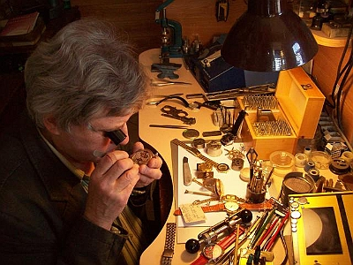
„I kiedy po tygodniowym pobycie wśród zegarmistrzów opuszczałem góry, pogląd mój na socjalizm wyrobił się już dostatecznie. Zostałem anarchistą.”
Kropotkin nie spotkał wtedy Bakunina, ale bez wątpienia zapoznał się z jego pracami, które cieszyły się wówczas znaczną popularnością.
Po powrocie do Rosji rozpoczął zintensyfikowaną działalność antycarską, co skończyło się w 1874 roku aresztowaniem i osadzeniem w więzieniu. Po ucieczce z więzienia Kropotkin wyemigrował do Wielkiej Brytanii.
W Anglii wydawał pismo „Freedom”.
Do Rosji powrócił po rewolucji. Krytykował wówczas bolszewizm, który uznawał za rodzaj dyktatury. Niemniej musiał przyznać Leninowi pewne walory polityczne.

Slide 18
Filozofia przyrody Kropotkina:
Przesiąknięta scjentyzmem i determinizmem,
Federacyjny model wszechświata,
Zamiast darwinistycznej walki o byt wzajemna pomoc (mutualizm) i wewnątrzgatunkowa solidarność istot żywych.
W konsekwencji Kropotkin wierzył, że w społeczeństwie interes jednostki splata się z interesem ogółu.
Człowiek obdarzony jest wrodzoną dobrocią i łagodnością. Cechy te bowiem ułatwiają mu kontakt z innymi ludźmi, a człowiek jest przecież istotą społeczną.
Wytwory pracy ludzkiej dziełem całej ludzkości, a nie poszczególnych jednostek. Nie sposób ustalić dokładnie stopnia nakładu konkretnej jednostki na dany wytwór, zatem nieuprawnione jest przypisywanie jej własności.

Slide 19
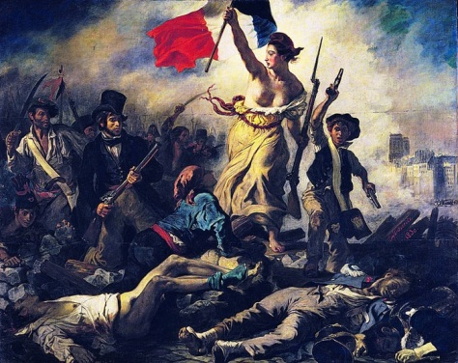
W konsekwencji: kapitalizm musi zostać zastąpiony przez komunizm!
Przejście od jednego modelu do drugiego możliwe tylko w drodze rewolucji.
O ile u Bakunina rewolucja siła apokaliptyczną, niszczącą, o tyle u Kropotkina to jakby naturalne zjawisko, okres przyśpieszonej ewolucji. Rewolucję trzeba jednak wcześniej propagandowo przygotować.
By rewolucja mogła się zakończyć sukcesem musi ona:
mieć jasno określony cel,
nie starać się zastąpić organów obalonego ustroju swoimi własnymi,
dać ludziom poczucie natychmiastowej poprawy ich położenia.
Podstawowym zadaniem rewolucji jest „zdobycie chleba” przez warstwy najbardziej uciskane.

Slide 20
Rewolucja w przekonaniu Kropotkina miała być procesem długotrwałym i złożonym. Jej zwieńczeniem:
Zupełna likwidacja pieniądza,
Zupełna likwidacja wszelkich form własności prywatnej,
Wprowadzenie obowiązku pracy dla wszystkich osób do 45-50 roku życia w wymiarze 4-5 godzin dziennie,
Egalitaryzm w dystrybucji towarów na zasadzie „każdemu według potrzeb.”
Ostatnie dwa założenia biorą się z założenia Kropotkina, że gospodarka byłaby zdolna produkować znacznie więcej, a jej nieefektywność wynika z niedoskonałości systemu kapitalistycznego . Zatem likwidacja tego systemu powinna spowodować gwałtowany wzrost produkcji – dóbr powinno zatem wystarczyć dla wszystkich.

Slide 21
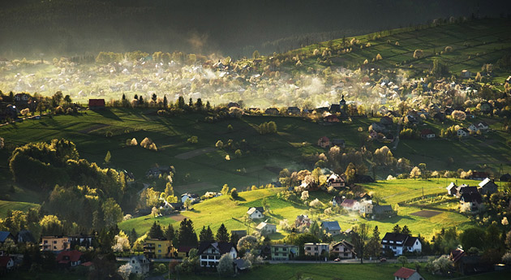
Świat po rewolucji
Zatarcie różnic pomiędzy pracą fizyczną, a umysłową,
Oparcie o drobnotowarową naturalną gospodarkę,
Model rzemieślnika – artysty,
Ograniczenie roli przemysłu – powinien on głównie służyć rolnictwu
Zamiast państw – niewielkie i autonomiczne komuny świadczące na zasadzie dobrowolności usługi publiczne jednostkom.
Wolność najwyższą wartością,
W świecie bez państw każdy będzie miał możliwość realizacji swoich duchowych aspiracji.

Slide 22
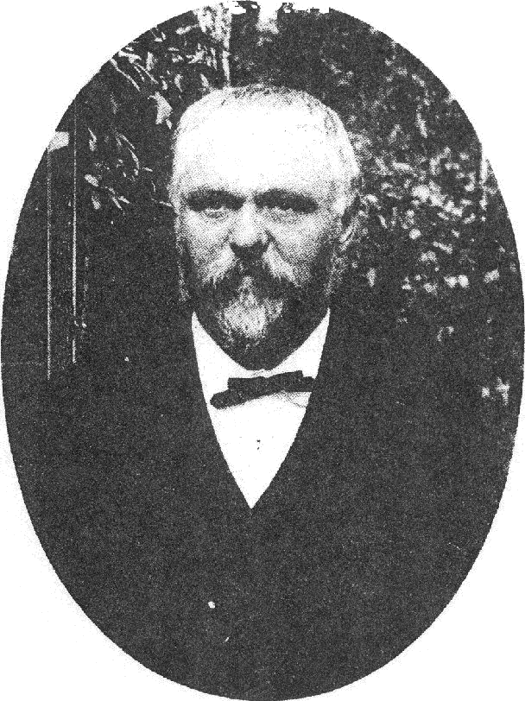
Georges Eugene Sorel
(1847-1922)

Slide 23
„W środowisku można było znaleźć góra sześciu ludzi, którzy czytali Sorela”
„Wpływ Sorela na uformowanie się i rozwój rewolucyjnego syndykalizmu był żaden.”
… a mimo to przeszedł do historii. A przynajmniej trafił do jej podręczników.
Sorel raczej obudowywał, podbudowywał i komentował idee rewolucyjnego syndykalizmu niż był jej współtwórcą.
Był „metafizykiem rewolucyjnego syndykalizmu”.
Czemu zatem mówimy o Sorelu? Otóż, jego prace, pisane w okresie, w którym identyfikował się z rewolucyjnym syndykalizmem, są z całego jego dorobku najbardziej znane, a jego samego uczyniły znanym w całej Europie.
Szczególna w tym miejscu zasługa książki Reflexions sur la violance – była bardziej popularna niż wszystkie inne jego dzieła razem wzięte.
Sorel zwyczajnie miał szersze horyzonty i bardziej oryginalne przemyślenia niż bardziej „autentyczni” ideologowie anarchistycznego syndykalizmu.

Slide 24
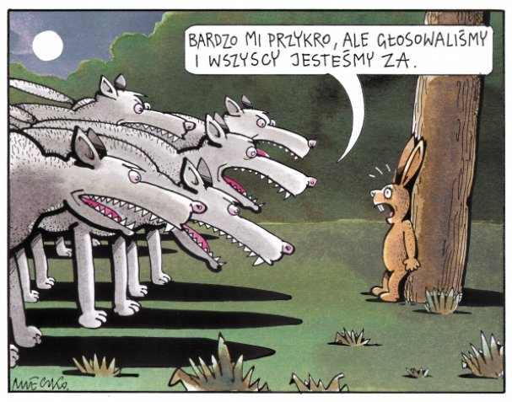
„Sorel jest pod tym względem postacią szczególnie doniosłą, że losy jego idei ujawniają zbieżność skrajnych form prawicowego i lewicowego radykalizmu.” Kołakowski.
Do Sorela odwoływali się bowiem również intelektualiści będący później zwolennikami faszyzmu.
Zatem zarówno rewolucyjny, anarchistyczny syndykalizm, jak i wielka antydemokratyczna reakcja XX wieku mogą w Sorelu upatrywać swojego proroka.

Slide 25

Warto jednak pamiętać, że choć Sorel przeszedł do historii głównie jako piewca rewolucyjnego syndykalizmu to okres, w którym identyfikował się z tym nurtem był dość krótki – trwał zaledwie kilka lat. Jego biografia obfitowała w zaskakujące zwroty.
Warto pamiętać, że karierę intelektualisty Sorel zaczął stosunkowo późno – do czterdziestki był głównym inżynierem departamentu mostów i dróg.
U podstaw jego ideologii – przynajmniej w okresie syndykalistycznym – leżało przeświadczenie o kryzysie kultury mieszczańskiej na przełomie XIX i XX wieku przejawiające się w upowszechnieniu postawy konsumpcyjnej.
W pewnym momencie Sorel był uważany za najwybitniejszego francuskiego marksistę. Pogląd to o tyle dziwny, że Sorel prawie nie znał niemieckiego, więc jego znajomość pism Marksa była bardzo słaba. Niemniej może stąd jednak u Sorela pogląd, że przezwyciężyć kryzys może jedynie uświadomiony politycznie proletariat.

Slide 26

Proletariat alfą i omegą socjalizmu.
Toczy on zaciekłą walkę z burżuazją.
By zwyciężyć robotnicy muszą
Wytworzyć własną kulturę i psychikę.
Te kultura i psychika mają być: antyracjonalistyczne, emocjonalne i instynktowne.
W drodze „akcji bezpośredniej ukształtowane zostanie społeczeństwo wolnych, szlachetnych i bezinteresownych wytwórców. Wytwórcy Ci połączą się następnie w związki zawodowe (syndykaty).
By proletariat podjął walkę z burżuazją potrzebny mu jest jednej jego własny mit. Mit ten ma za zadanie wytworzyć elita intelektualna proletariatu (tzw. „walcząca mniejszość” wśród której oczywiście Sorel widział głównie siebie).
Mit „konstrukcją rzeczywistości nieokreśloną w czasie”, ale przemawiającą do wyobraźni.

Slide 27

Mity mają zbawienny wpływ na ludzi i historię. Przykład - mit o ponownym przyjściu Jezusa, mit rewolucji francuskiej.
Współczesnym mitem społecznym w przekonaniu Sorela – mit strajku generalnego. Strajk ten zapoczątkowałby zmiany, które doprowadziłyby do zniesienia państwa i utworzenia systemu syndykatów.

Slide 28
Sorel nie precyzował tego jak miałoby dojść do strajku generalnego. Niemniej opowiadał się za użyciem przemocy, odróżniając przemoc od siły.
Przemoc służy do zniesienia państwa.
Siła służy do utrwalenia państwa lub zdobycia władzy.
Z tego też względu, w okresie syndykalistycznym, Sorel odrzucał socjalizm – uważał, że jego zwolennicy dążą do zdobycia władzy.
Sorel był natomiast wrogiem wszelkiej władzy nad ludźmi, w jakiejkolwiek formie. Uważał, że władza nad ludźmi powinna zostać zastąpiona władzą nad rzeczami.
Anarchosyndykalizm Sorela był popularny na początku XX wieku wśród robotników Europy i obu Ameryk.

Slide 29


